Slide 1
第 11 章
采购作业管理

Slide 2
采购作业管理
采购作业管理的重要性
采购作业管理的工作内容
采购计划法

Slide 3
采购作业管理的重要性
制造业的一个共同特点就是必须购进原材料才能进行加工，必须购进配套件、标准件才能进行装配。
为按期交货、满足客户需求，第一个环节就是采购作业。
采购提前期在产品的累计提前期中占很大比例，不可忽视。

Slide 4
采购作业管理的重要性
运行MRP的结果一方面生成计划的生产订单，另一方面生成计划的采购订单。生产订单的完成在很大程度上要受到采购作业的制约。
外购物料的价值和费用在很大程度上影响着产品成本和企业利润。
采购作业管理直接影响库存价值

Slide 5
采购作业管理的重要性
过去，大多数的采购人员的时间花在了
  在短于提前期的时间内采购物料
  对已过期的采购订单催货
  把已经发出的采购订单日期提前或推迟等等
ERP系统可以极大地提高采购工作的效率，可以有时间和精力做好商务谈判、 价值分析、减少成本等工作

Slide 6
采购作业管理的工作内容
货源调查和供应商建档评估
选择适当的供应商，（价格、质量）
核准并下达采购订单（必要性、正确性，与供应商洽谈）
采购订单跟踪（抽检货品质量、控制进度）
到货接收和采购订单完成

Slide 7
货源调查和供应商建档评估
供应商代码、名称、地址、电话、联系人
商品名称、规格、供应商物料代码
价格、批量要求、折扣、付款条件、货币种类
发货地点、运输方式
供应商信誉记录：交货时间、数量、质量情况及售后服务
供应商技术、设备和能力水平

Slide 8
到货接收和采购订单完成
登录验收报告
库存事务处理
退货
补充货品
返工
费用结算
费用差异分析
供应商评估 并记录
维护采购提前期数据
维护订货批量调整因子

Slide 9
供应商计划
企业同供应商的关系是合作伙伴关系－－供应链
供应商计划：和供应商建立长期合作关系，按滚动计划的方法，近期的采购计划比较具体，远期的采购计划比较笼统。把长期协定和短期合同结合起来，一次签约，分期供货
降低成本，保证质量，避免“提前期综合症”，互惠互利
和车间作业计划一样，是ERP执行系统的一部分，是采购系统的一部分

Slide 10
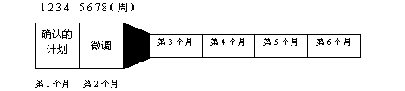
采购计划
MRP可以向供应商提供一份半年到一年的采购计划，供应商可以提前看到尚未下达的计划采购订单，提前做好准备

Slide 11
供应商谈判
MRP系统所产生的计划采购订单说明了应当采购什么以及什么时候采购。
这些信息可以作为供应商谈判、价值分析和降低采购成本等工作的基础。
把这些信息提取出来，做成一份供应商谈判报告。
报告中显示未来一个季度、半年或一年的计划采购订单。

Slide 12
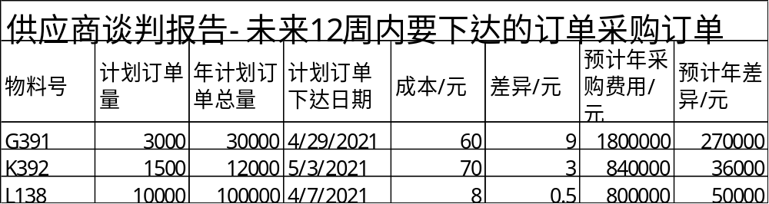

Slide 13
覆盖外部工序的采购订单控制
在很多情况下，生产订单包含外加工工序。
这类采购订单和普通采购订单的区别是它们直接地和车间控制系统中的生产订单联系在一起。
当重排一份生产订单时，系统会把外部供应商工序的新的完成日期和相应的覆盖外部工序的采购订单的完成日期进行比较，如果发现不同，系统将给出例外信息。
物料接收处理过程类似于车间计划与控制过程中的工序完成，物料直接送到下一道工序。

